Slide 1
Câu 1: Người trong ảnh làm nghề gì?
A. Kĩ sư
B. thợ hàn
C. đầu bếp
D. Bác sĩ
C. đầu bếp
Câu 2: Quả gì chỉ có một hạt?
A. dưa hấu
B. ổi
C. na
D. nhãn
D. nhãn

Slide 2
Câu 3: Quả gì có múi?
Quả lê.
Quả mận.
Quả cam
Quả nho
C. Quả cam

Slide 3
Câu 4: Đồ vật nào thường có trong phòng tắm?
A. Dao
B. Quạt
C. Chậu.
D. Giường
C. Chậu.

Slide 4
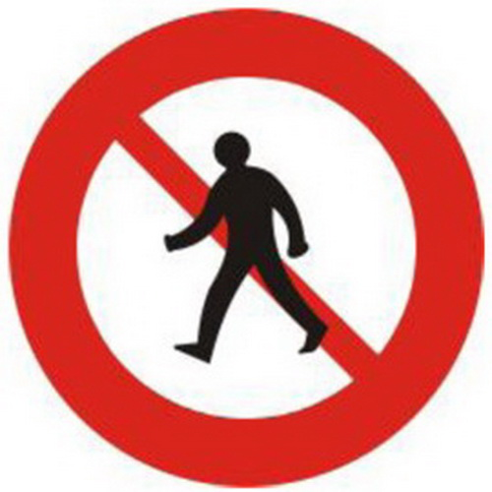
Câu 5: Đây là biển báo gì?
A. cấm rẽ trái
B. cấm người đi bộ
C. cấm đỗ xe
D. cấm rẽ phải
B. cấm người đi bộ

Slide 5
Câu 6: Từ nào sau đây viết sai chính tả?
A. trăn màn
B. thợ lặn
C. búp chè
D. con trăn
A. trăn màn

Slide 6
Câu 7: Từ nào dưới đây viết đúng
chính tả?
trùm nho
Cá trép
Cá chắm
Chùm nho
D. Chùm nho

Slide 7
Câu 8: Con vật nào dưới đây có vần ăn ?
Con trăn
Con lợn
Con khỉ
Con gấu
A. Con trăn

Slide 8
Câu 9: Từ nào dưới đây có vần ep:
A. bếp ga
B. tốp ca
C. con tép
D. gạo nếp
C. con tép

Slide 9
Câu 10: Câu: “Mùa hè ve râm ran, sen nở thắm hồ” không có vần nào ?
Vần âm
Vần an
Vần ăm
Vần im
D. Vần im

Slide 10
Câu 11: Nếu muốn gửi thư chúng ta
Cần đến đâu ?
nhà hàng
thư viện
lớp học
bưu điện
D. bưu điện

Slide 11
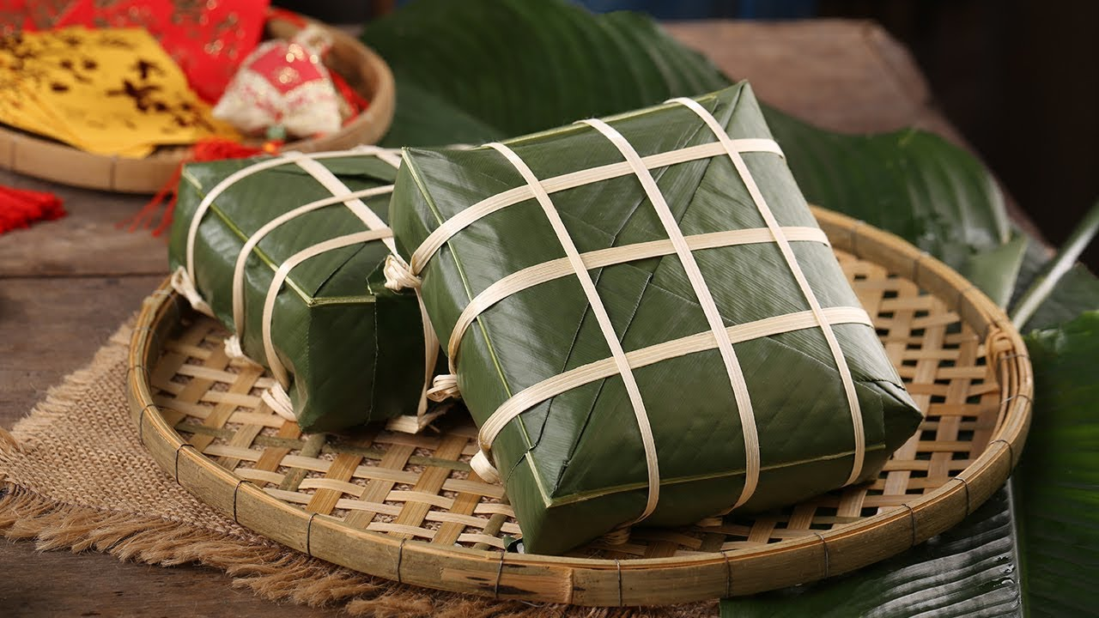
Câu 12: Đây là loại bánh gì?
bánh mì
bánh gai
bánh chưng
bánh tẻ
C. bánh chưng

Slide 12
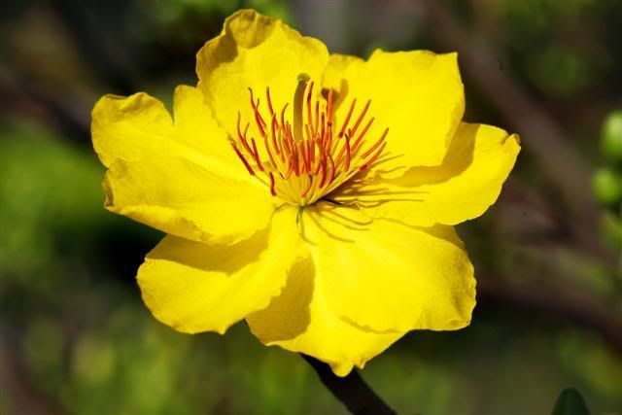
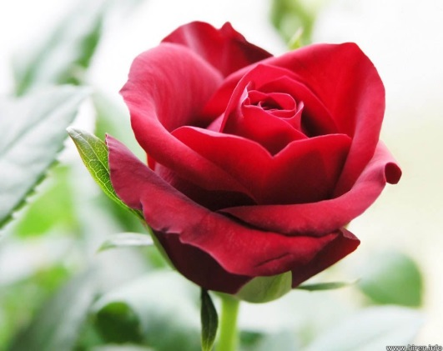
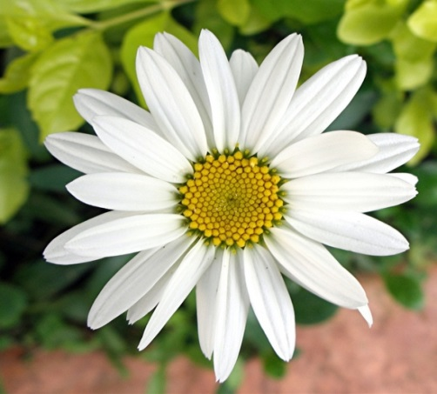
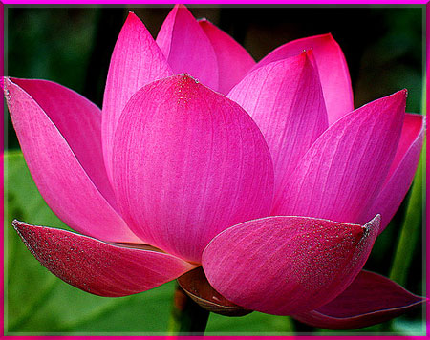
Câu 13: Loài hoa nào báo hiệu mùa xuân?
A B
C D
A.

Slide 13
Câu 14: Con vật nào dưới đây ăn cỏ?
A. báo
B. sói
C. hổ
D. ngựa
D. ngựa

Slide 14
Câu 15: Loại quả nào có hạt màu đen?
mãng cầu
mít
ổi
Cam
A. mãng cầu

Slide 15
Câu 16: Vật nào dưới đây không phải là đồ dùng học tập?
bút chì
thước kẻ
lọ hoa
vở
C. lọ hoa

Slide 16
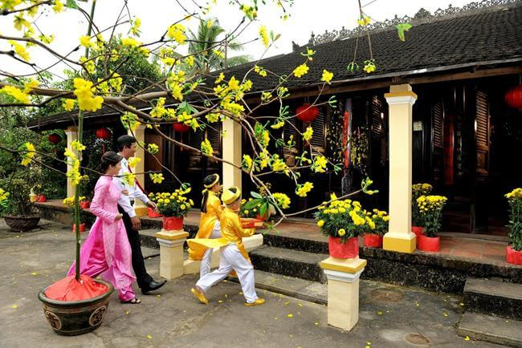
Câu 17: Đây là mùa nào ?
Mùa hạ
Mùa đông
Mùa thu
Mùa xuân
D. Mùa xuân

